Slide 1
0323

Slide 2
Last week
Write a test program
This week
More general

Slide 3

Background Setting
B1
6 sketchs with 1 row 2 column
Numbers of packets A:120
B:6
C:11
A1
C1
A2
S1
S2
C2
A3
C3
S3
S4
A4
C4
S5
S6

Slide 4
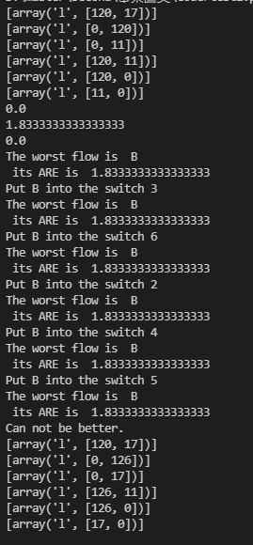
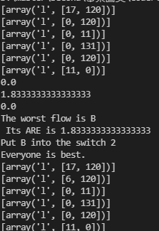
Result
Run good
Collision

Slide 5
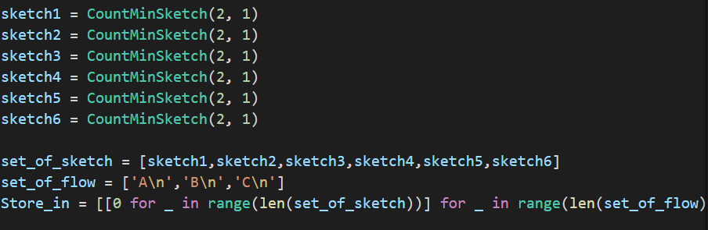
This week
Initial
How many switch/(sketch) and its setting
Set of flow
Algo
初始就有決定哪些要先放
or每當有封包進來 去計算再放(這種好像要紀錄目前是存放在哪)

Slide 6
Next
1.每個flow都會在每個switch紀錄(就是沒有跑演算法的)
2.極端的版本，每個flow只放一個switch(隨機進，跑演算法找最少的進去)
3.從size最大的flow開始，或是隨機選都行，去跑演算法
X軸 每一個sketch的大小 Y軸ARE

